Slide 1
BFS
김세진 (CAU CSE)

Slide 2
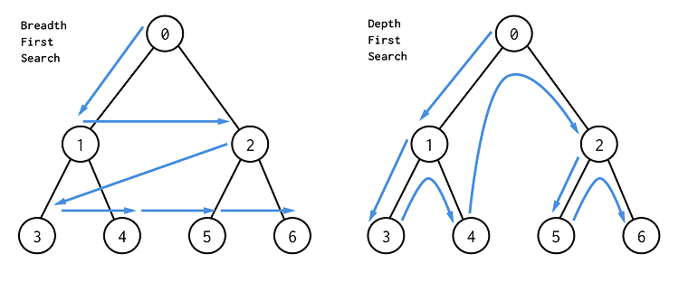
BFS란?
Breadth-First Search, 너비 우선 탐색
루트 노드(혹은 다른 임의의 노드)에서 시작해서 인접한 노드를 먼저 탐색하는 방법
시작 정점으로부터 가까운 정점을 먼저 방문하고 멀리 떨어져 있는 정점을 나중에 방문하는 순회 방법
즉, 깊게(deep) 탐색하기 전에 넓게(wide) 탐색하는 것
사용하는 경우: 두 노드 사이의 최단 경로 혹은 임의의 경로를 찾고 싶을 때 이 방법을 선택

Slide 3
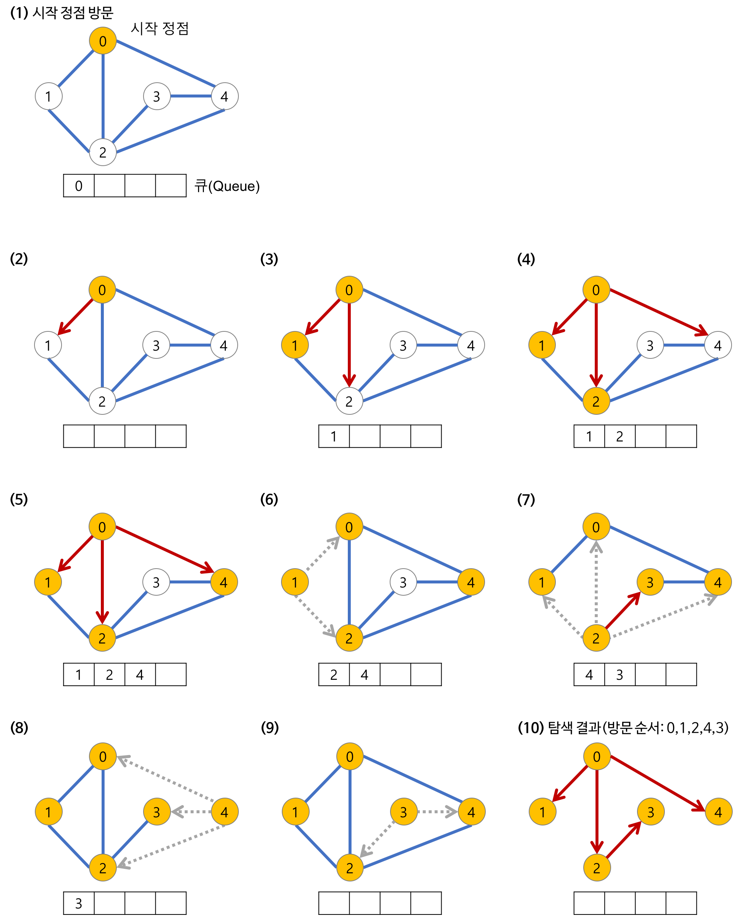
BFS의 특징
어떤 노드를 방문했는지 꼭 확인 필요 -> 이를 검사하지 않으면 무한 루프 빠질 가능성 High
방문한 노드들을 차례로 저장한 후 꺼낼 수 있는 자료구조 Queue 사용 -> 선입선출이 원칙
Prim, Dijkstra와 유사
DFS보다 복잡
재귀적이지 않음
루트 노드에서 시작
루트 노드와 인접하고 방문된 적 없고, 큐에 저장되지 않은 노드를 Queue에 넣음
Queue에서 dequeue하여 가장 먼저 큐에 저장한 노드를 방문

Slide 4
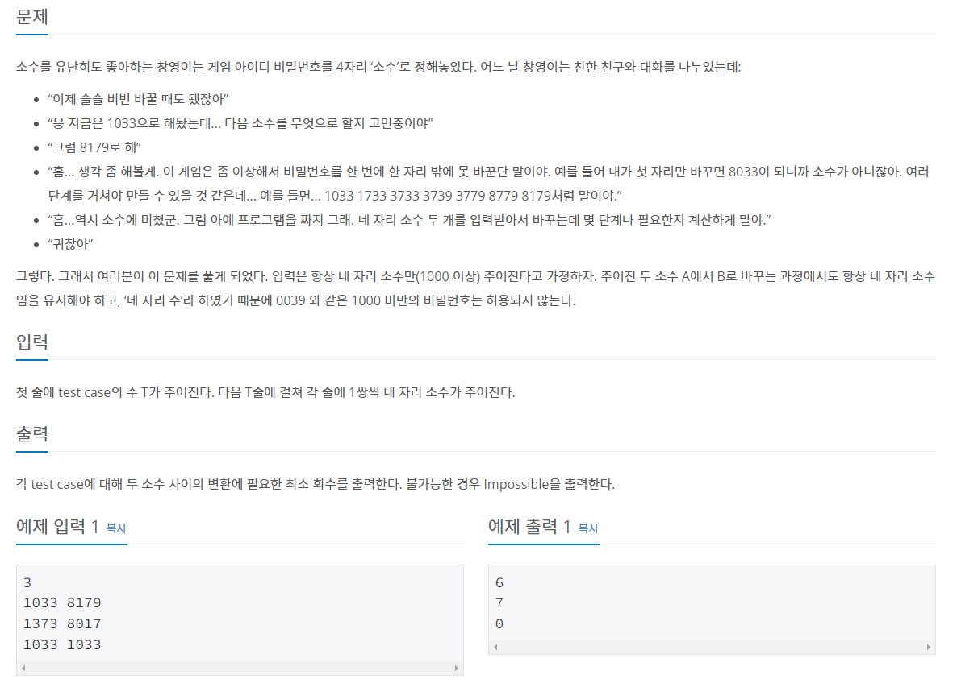
문제(소수 경로, 1963)

Slide 5
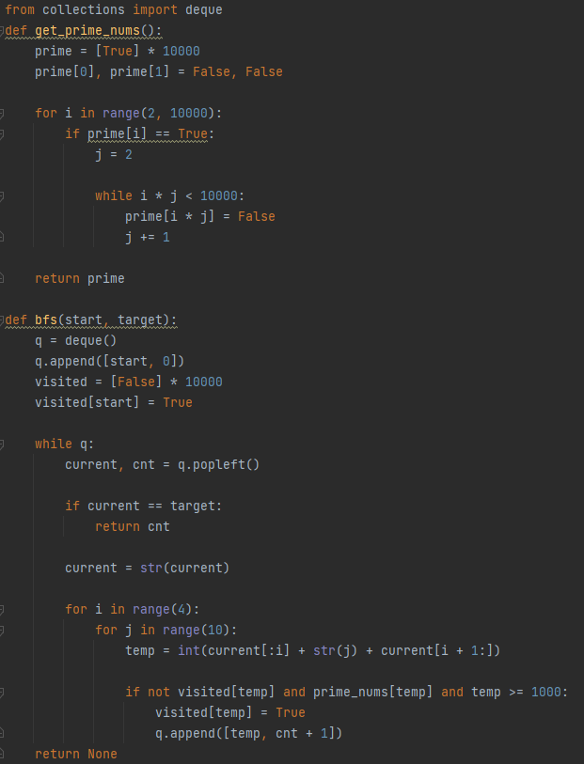
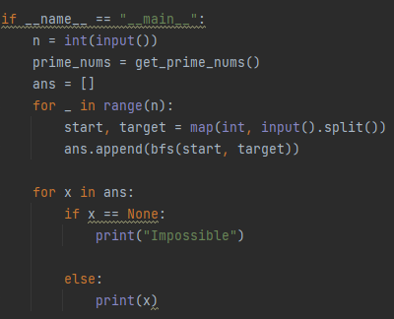
문제(소수 경로, 1963)

